Slide 1
ISMERŐS AJÁNLÁS
GRÁF NEURÁLIS HÁLÓKKAL
Gyömbér Péter
Rikli Szabolcs

Slide 2
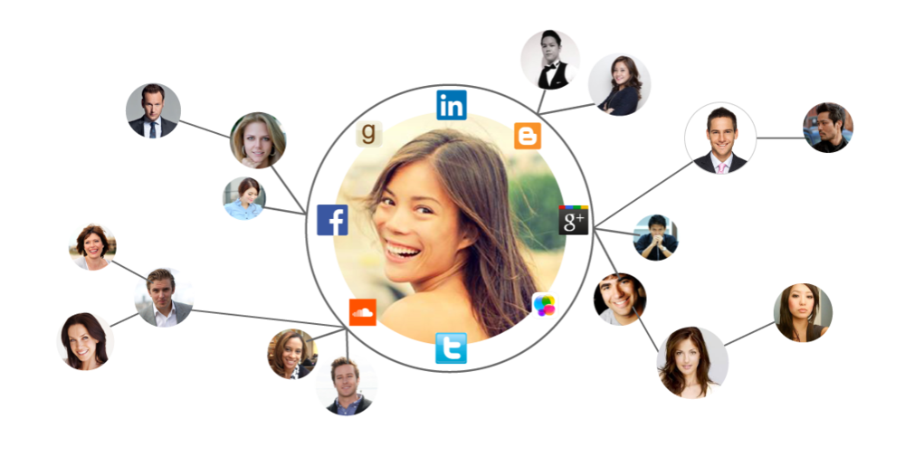
Motiváció
Növekvő közösségi hálók
Új kapcsolatok felderítése
Közösségek tagjainak összehozása
Hatékonyság növelése érdekében ajánlórendszerek alkalmazása

Slide 3
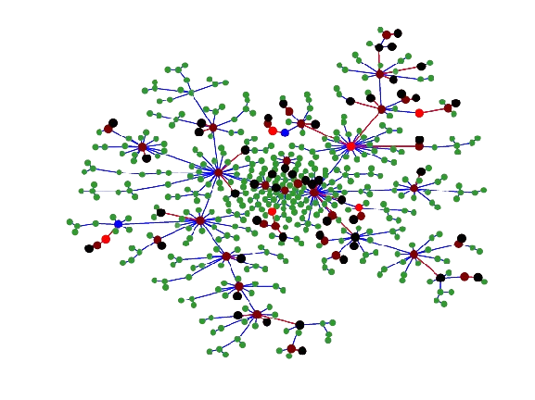
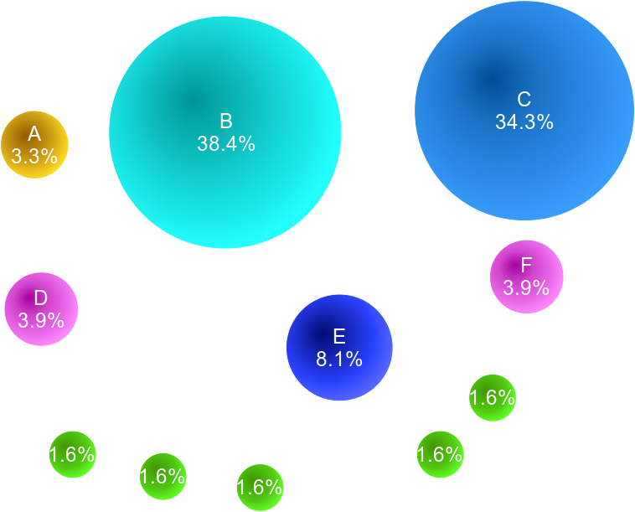
Korábbi megoldások
Főként statisztikai megközelítések
Barabási-Albert modell
PageRank

Slide 4
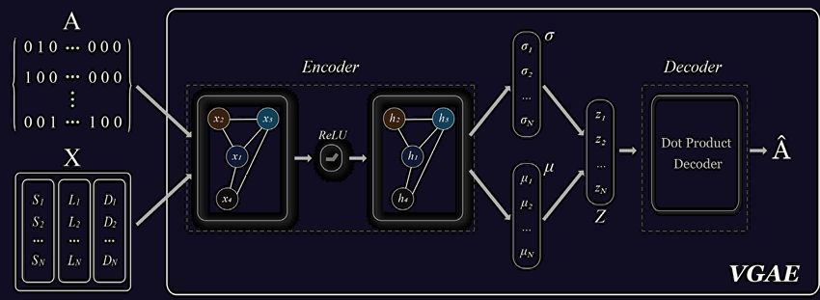
Architektúra
Node2Vec
Random walk
Gráf csúcsaiból jellemzők kinyerése
VGAE
Kis dimenziójú térbe kódolás, majd abból az eredeti gráf visszaállítása

Slide 5
Adatkészlet
SNAP Stanford - Social circles: Facebook
Felhasználók által, önkéntes kérdőívek alapján
csomópontok: 4039
élek: 88234
Kizárólag a rendelkezésre álló él listából indultunk ki, egyéb információkra nem építettünk

Slide 6
Tanítás és kiértékelés
Hiperparaméterek
Node2Vec és a modell paraméterei
Optimalizáció
Weights & Biases
Kiértékelés – ROC / AUC
Minden halmazban negatív és pozitív élek
Tanítás során a validációs adatra
Tesztelés során a teszt adatra

Slide 7
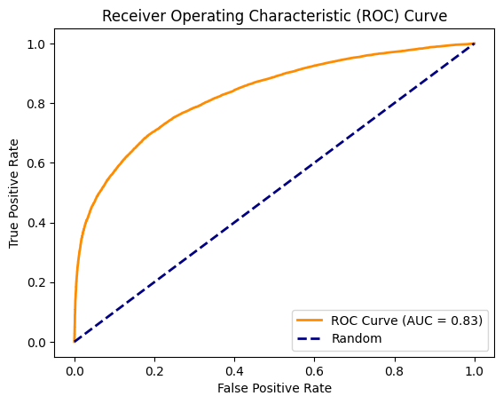
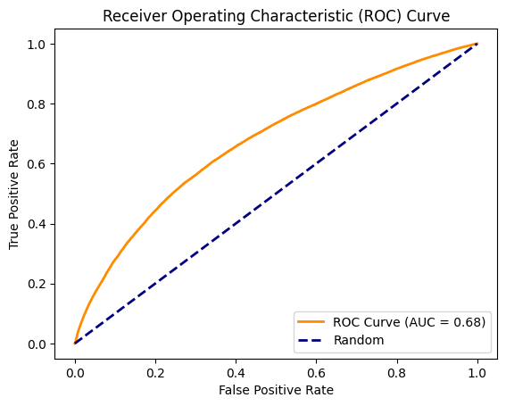
Eredmények
Baseline
VGAE

Slide 8
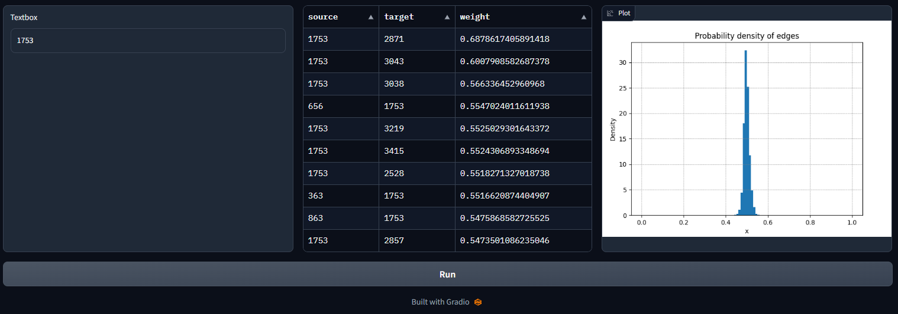
UI

Slide 9
Konklúzió
Megvizsgáltuk egy neurális háló teljesítményét a statisztikai modellekével szemben
Fejlesztési lehetőségek
Kiértékelési módszer javítása
Tanítás nagyobb gráfokon

Slide 10
KÖSZÖNJÜK A FIGYELMET!

